Slide 1
Mise en place d’un serveur LAMP
Par koura abdou mouhissin
www.iksd-consulting.com
Email - infos@iksd-consulting.com
Faladiè, Bamako – Mali

Slide 2
Sommaire
Introduction
Installation d’un système Linux
Mise en place de Apache2
Configuration des VirtualHosts
Mise en place de MySQL
Installation de PHP
Installation de Phpmyadmin
Conclusion

Slide 3
Introduction (1/4)
L’acronyme LAMP désigne un ensemble de quatre technologies open source : un système d’exploitation Linux, un serveur web Apache, un système de bases de données MySQL et le langage de programmation PHP.
Définition des termes
Open source
Le terme "open source" signifie que le code source d'un logiciel est public et accessible. Le logiciel en question peut alors être modifié et diffusé par n'importe quel individu.
1

Slide 4
Introduction (2/4)
Linux
Né en 1991, Linux est un noyau de système d'exploitation (en anglais kernel) permettant de gérer l'exécution d'application
Apache
Le logiciel libre Apache HTTP Server est un serveur HTTP créé et maintenu au sein de la fondation Apache.
2

Slide 5
Introduction (3/4)
MySQL
MySQL est un système de gestion de bases de données relationnelles utilisant le langage de programmation SQL
PHP
PHP est un langage de programmation libre, principalement utilisé pour produire des pages Web dynamiques via un serveur HTTP
3

Slide 6
Introduction (4/4)
phpMyAdmin
phpMyAdmin est une application Web de gestion pour les systèmes de gestion de base de données MySQL et MariaDB
CMS (SGC en français)
Un système de gestion de contenu ou SGC est un programme permettant de créer un site internet, un blogue ou encore un site de vente en ligne.
4

Slide 7
2. Installation d’un système Linux
Linux ou GNU/Linux est un système d’exploitation, ou un ensemble de système d’exploitation, de type Unix. Sa particularité est d’être open source, développé de façon collaborative.
Quelques exemples
+ Ubuntu
+ Debian
+ Linux Mint
+ etc…
5

Slide 8
2. Installation d’un système Linux (Suite)
Comment choisir son Linux ?
Le choix de la distribution linux se fait suivant deux critères :
+ La communauté ou encore la documentation
+ La capacité physique de votre ordinateur
Quelques commandes de base
Gestion de paquets : Apt, dpk, aptitude, etc..
Manipulation de fichiers : Cp, ls, mv, rm, cat, less, more, tail, etc..
Editeur de texte : Nano, Eamacs, Vim, etc…
6

Slide 9
2. Installation d’un système Linux (Suite)
Installation
Dans le cadre de cette formation nous avons choisis d’utiliser Ubuntu Serveur 22.04, comme première composante de notre serveur LAMP
Quelques étapes à observer
+ Téléchargement du fichier ISO
+ Création d’un lecteur bootable
+ Installation du système
+ Configuration
7

Slide 10
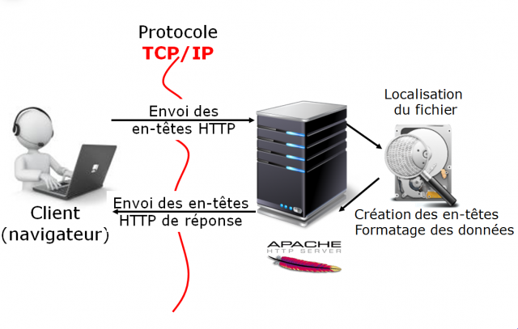
3. Mise en place de Apache2
Apache est un serveur web open-source et multiplateforme populaire qui est, selon les chiffres, le serveur web le plus populaire qui existe.
8

Slide 11
3. Mise en place de Apache2 (Suite)
Installation du serveur Apache
Avant toutes choses on fait une mise à jour du dépôt officiel
# sudo apt update & apt upgrade
Puis on tape la commande suivante pour installer apache2
# sudo apt install apache2 -y
Après installation on vérifie que tout fonctionne correctement grâce à la commande
# sudo service apache2 status
9

Slide 12
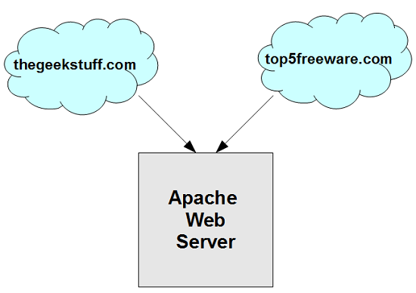
4. Configuration des Virtual Hosts
Apache est capable de gérer plusieurs sites web sur la même machine, c’est ce qu’on appelle des hôtes virtuels ou virtual hosts.
La configuration de chaque virtual host se fait dans un fichier *.conf dans /etc/apache2/sites-available/
<VirtualHost *:80>
…..
</VirtualHost>
10

Slide 13
5. Mise en place de MySQL
Maintenant que le serveur web est installer, nous allons passer à la mise en place du serveur MySQL, qui permettra de stocker les informations de notre site web
# sudo apt install mysql-server
Après installation il est recommandé de taper la commande suivante pour effectuer quelques réglages de sécurité
# sudo mysql_secure_installation
Installation de phpMyAdmin : Nous pouvons à présent installer phpmyadmin pour bénéficier de la gestion graphique de nos base de données
# sudo apt install phpmyadmin
11

Slide 14
6. Installation de PHP
PHP est le composant de notre configuration qui traitera le code pour afficher le contenu dynamique à l'utilisateur final.
# sudo apt install php libapache2-mod-php php-mysql
Cette commande permet d’installer automatiquement la dernière version stable de php disponible
Une fois installé, vérifier la verision du php grâce à :
# php –v
12

Slide 15
7. Installation de Phpmyadmin
Il existe plusieurs méthodes pour installer phpmyadmin, dans ce tutoriel nous l’installerons grâce au dépôts officiels de notre système ubuntu.
# apt install phpmyadmin
Il ne reste plusqu’à suivre les instructions dans le terminal pour terminer l’installation.
Utiliser le lien suivant pour accéder à l’application
http://adresse_ip/phpmyadmin/
13

Slide 16
8. Test de fonctionnement
Pour tester le fonctionnement de notre installation nous allons déployer le très célèbre CMS WordPress.
14

Slide 17
9. Aller plus loin
Ce n’est que le début ;)
+ Initiation au système d’exploitation Linux
+ Administration de Server MySQL sous Linux
+ Création de site internet (web, e-commerce, etc..)
15

Slide 18
10. Conclusion
Grâce à cette formation vous avez construit une base solide pour servir des sites Web et des applications PHP à vos visiteurs, en utilisant Apache comme serveur Web et MySQL comme système de base de données.
16

